Slide 1
نئو دادائیسم
مدرس: معصومه سالاری

Slide 2
) Neo-Dada( دادای نو یا نئودادا
یک جنبش هنری‌ بود که شباهت زیادی به جنبش دادائیسم داشت. نئودادا از جنسهای مدرن، علامتهای محبوب و کنتراست پوچ استفاده می‌کند. فکرهای مختلف آن زمان را در مورد زیبایی هم قبول نمی‌کرد و می‌شود گفت که جنبش نئودادا بر ضد زیبایی بود. کلمه نئودادا را باربارا روز در دهه ۱۹۶۰ معروف کرد و آثار هنری این جنبش عموماً در دهه‌های ۱۹۵۰ و ۱۹۶۰ خلق شده‌اند.

Slide 3
جسپرجونز، ایوس کلین، روبرت راشنبرگ، کلیس ولدنبرگ و جیم داین از جمله هنرمندان مهمی می‌باشند که در سبک نئودادا آثار هنری خلق کرده‌اند.
نئودادا دلیلی شد که هنر پاپ به وجود بیاید و خیلی وقت‌ها هنر پاپ با نئودادا اشتباه می‌شود.

Slide 4
جسپر جونز
نقاش آمریکایی است که بیشتر با جنبش هنر عامه مرتبط دانسته می‌شود. از آثار شناخته شدهٔ او می‌توان به مجموعهٔ تابلوهای پرچم آمریکا اشاره کرد.
جسپر جانز در آثارش از عناصر زندگی روزمره استفاده می‌کند. او در بیش از پنج دهه فعالیت هنری، آثار بسیاری را در فرم چاپ دستی خلق کرده است. اعداد، حروف، انواع قوطی‌ها و اشیائی که ذهن انسان با آن‌ها آشناست، در آثار جانز مشاهده می‌شوند.جانز تاکنون برندهٔ چندین جایزه شده است. او نشان افتخار آزادی رئیس‌جمهوری را در سال ۲۰۱۱ دریافت کرد

Slide 5
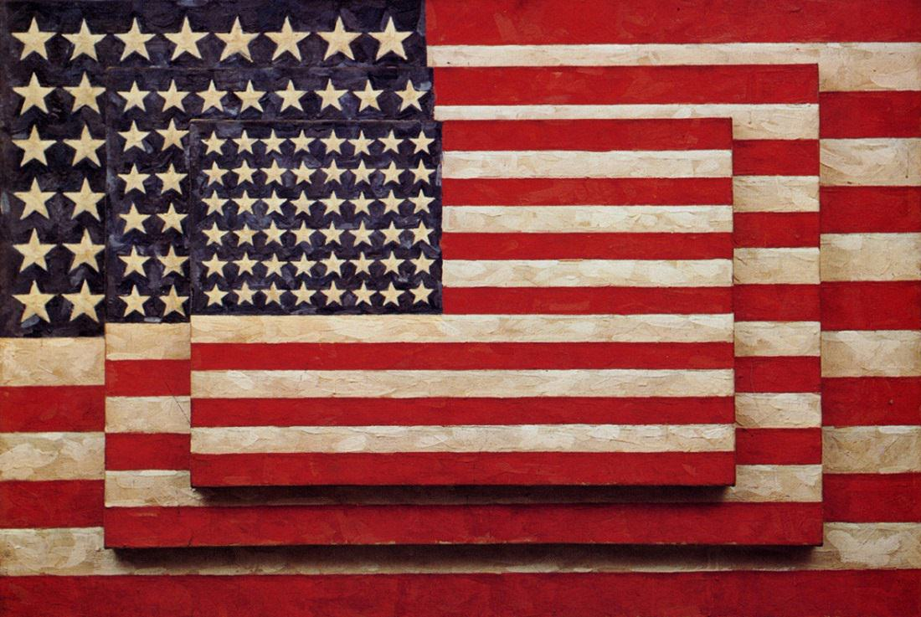
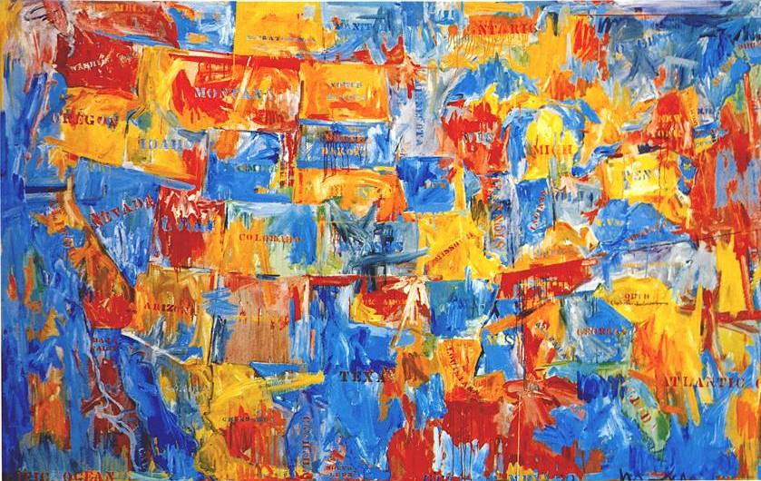
جسپر جونز
پرچم
نقشه

Slide 6
ژان تینگولی
ژان تینگولی در 22 می1925 در فرایبورگ سوئیس متولدشد. در سال 1927همراه خانواده به باسل Basel نقل مکان کرد در مدرسه هنر (Allgemane Kunstgewerv) در باسل درس خواند و سپس به یادگیری طراحی دکور مغازهها پرداخت (44-1941)، با دانیال اسپوئری (DanielSpoerri) آشنا شد (1949)، در سال 1953 به پاریس رفت، نخستین نمایشگاه مجسمههای متحرک او در گالری آرنود (Arnaud) به سال 1954 . نخستین مسافرت به آمریکا را در سال 1960 تجربه کرد، اثر «بزرگداشت نیویورک» را ساخت و به همراه آرمان (Arman)، فرانسو دوفرن (Francois Dufrene) ریموند هاینس (Raymond Hains)، ایو کلاین (Eve Klein) و ویلگ (Villegle)، مارشال رایسه (Martial Raysse) و دانیل اسپوئری به نئورئالیستها پیوست برگزار شد

Slide 7
نمایشگاهی به عنوان جنبش در هنر در موزه استلیژیک (Stedelijk) و در آمستردام و موزه مدرن در استکهلم برگزار کرد (1961)، اثر اورکا (Eureka) را برای اکسپوی سوئیس سال 64 ساخت (64-1963) جمیز جانسون سویینی (James Jahnson Sweeney) کل آثار نمایشگاه «متا» Metaی او را در گالری الکساندر ایولاس (Alexander Iolas) برای موزههنرهای زیبا هوستون به سال 1964 خریداری کردو نمایشگاهی به عنوان «دو مجسمهساز آثار متحرک» در موزه یهود، نیویورک، 1965 برگزار کرد، به نایروز (Neyruz) سوئیس نقل مکان کرد (1968)، ساخت آثار (“سر» و سیکلوپها) را به سال 1971 آغاز نمود نخستین اثر محراب خود را با نام سیندوکسوس (Cenedoxus) در سال 1981 خلق کرد، دچار حمله قلبی شد و تحت عمل جراحی قرار گرفت (1985)، نمایشگاه دورهای بزرگی در پالاتزو گراسی (Palazz Grassi) ونیز برگزار کرد (1987)، در 30 آگوست 1991در برن Berne سوئیس درگذشت.

Slide 8
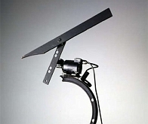
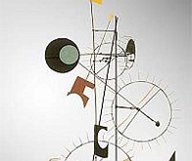
آثار

Slide 9
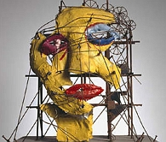
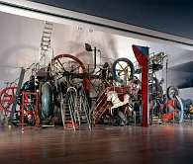

Slide 10
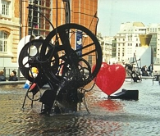
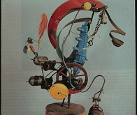

Slide 11
رابرت راشنبرگ
(تولد:۲۲اکتبر ۱۹۲۵مرگ: ۱۲ می۲۰۰۸) نقاش و گرافیست آمریکایی که در جنبش‌های مقدماتی پاپ آرت (نئو دادا) فعالیت می‌کرد.
او به خاطر ترکیب‌ها و کولاژهایش در دههٔ ۵۰ معروف است. راشنبرگ در زمینه‌های مختلفی آثار هنری متععدی خلق کرده‌است اما شهرتش بیشتر به دلیل استفاده از مواد و اشیاء غیرسنتی و نارایج در ترکیب‌های خلاقانه‌است. او آثاری به وجود آورده که در مرز بین نقاشی و مجسمه قرار می‌گیرند، روشی که تا قبل از آن رایج نبود. راشنبرگ در سال ۱۹۹۳ جایزهٔ ملی هنر را از آن خود کرد. او که در نیویورک زندگی و کار می‌کرد، در ۸۳ سالگی، بر اثرایست قلبی در فلوریدا در گذشت.

Slide 12
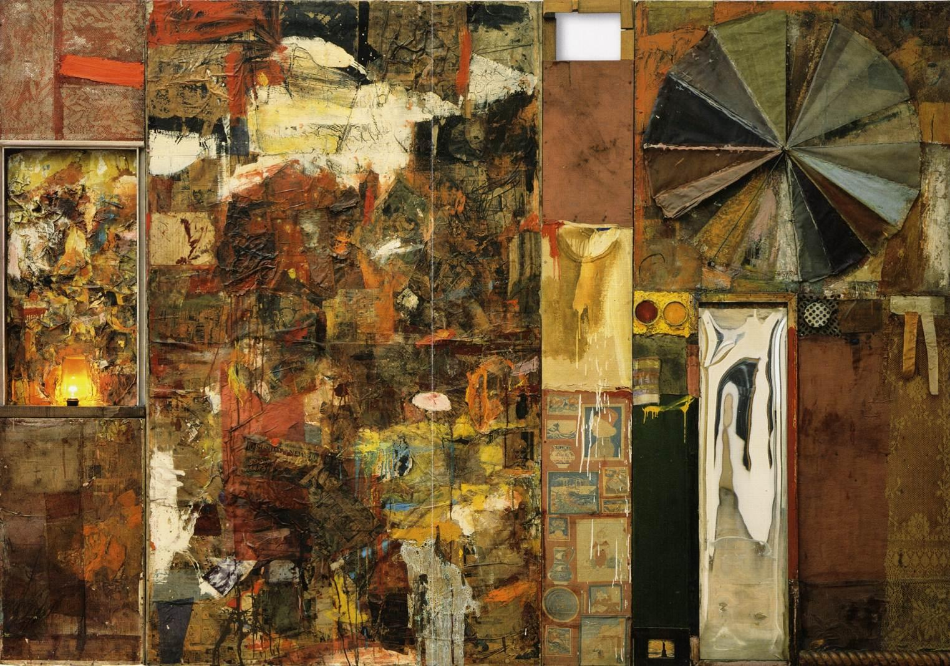
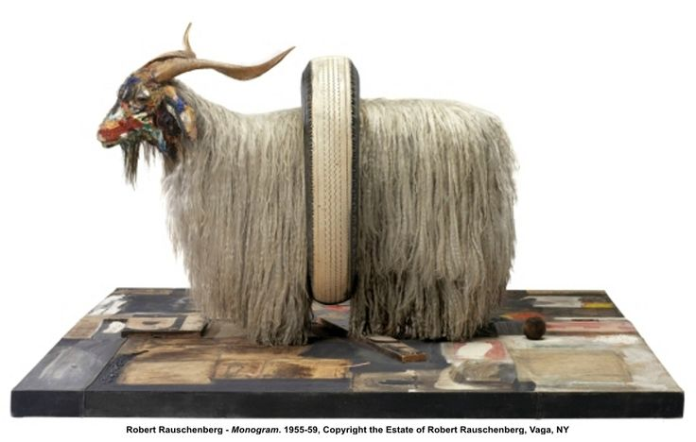
آثار

Slide 13
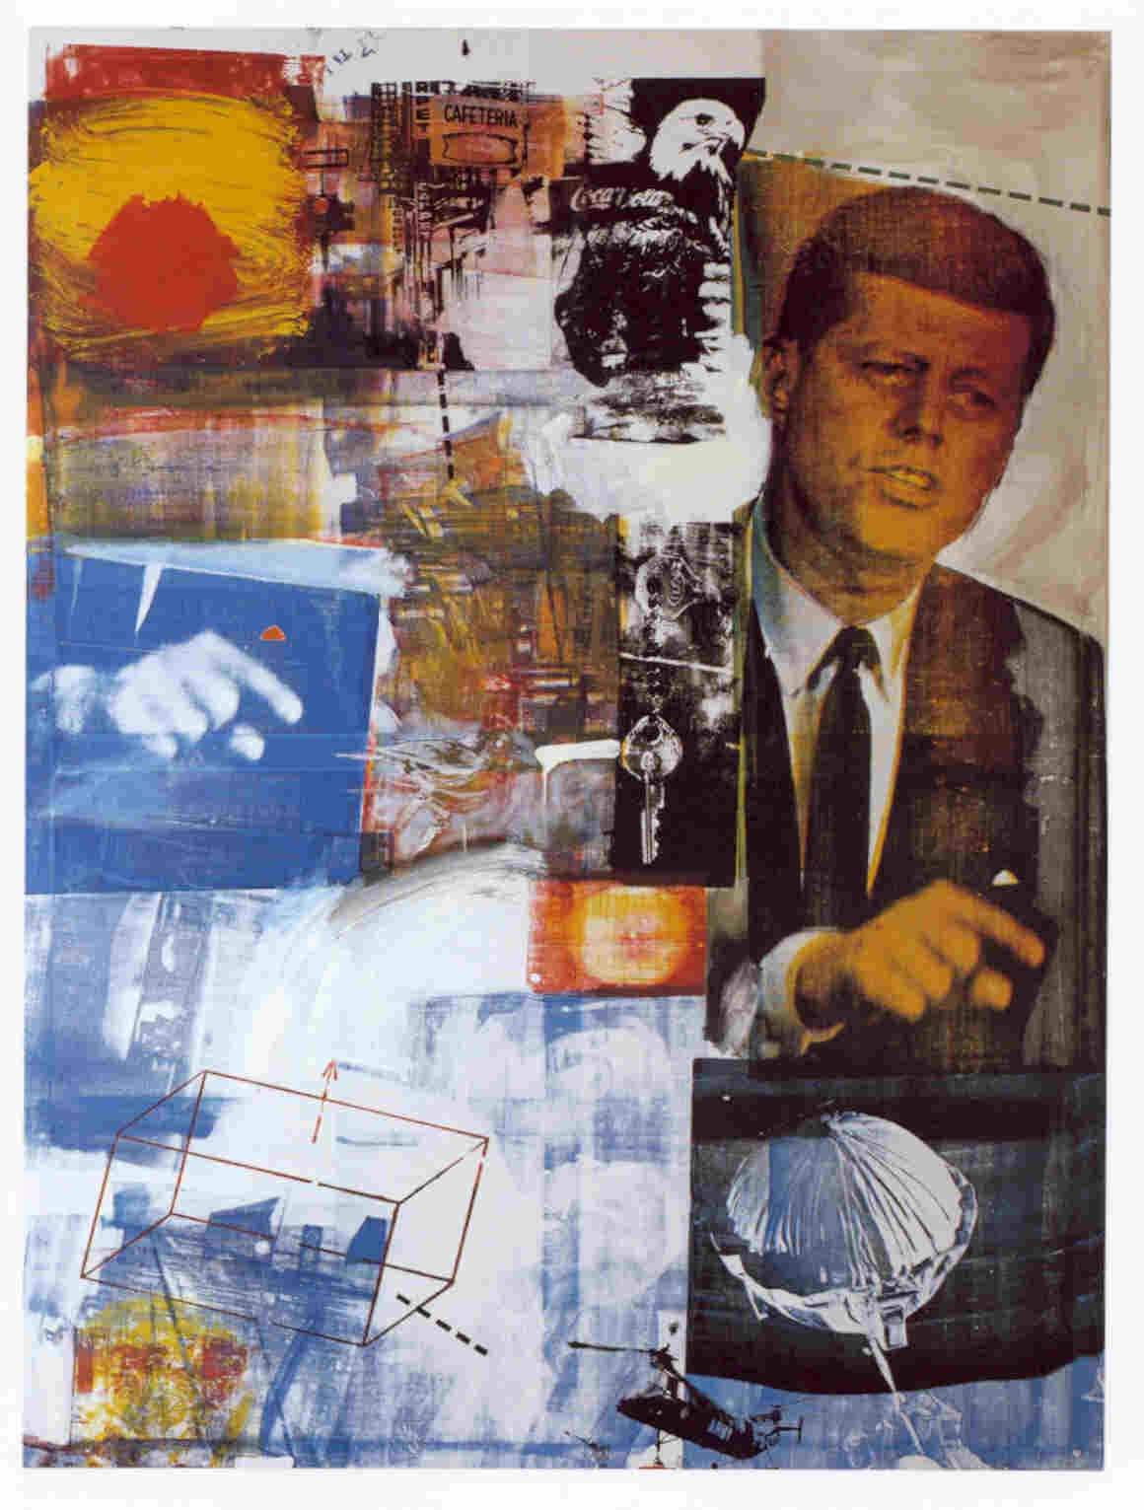
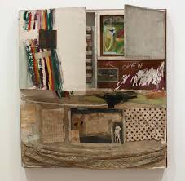

Slide 14
جیم داین
نقاش و نمایشگر آمریکایی 1935
یکی از برجسته ترین هنرمندان طنز اندیش و منعکس کننده ی فرهنگ آمریکایی به شمار می آید.
او پس از هنر آموزی در بوستن به نیویورک رفت (1985) در آنجا با اولدنبرگ در اجرای پیشامدها همکاری کرد و دست به ساختن آثاری در زمینه پاپ آرت زد.رابطه ابهام آمیز هنر و واقعیت (مشخصه آثار جسپر جانز) در کارداین به نحوه بارزتر رخ نمود .در کار او ،اشیای نقاشی شده ،افزارهای اویخته شده روی بوم ، و حتی خود بوم نقاشی، ارتباط یا عدم ارتباط طنز آمیزی داشت .از اوایل دهه 1970 ،گرایش پیکر نمایی در نقاشی های رنگ روغنی ،باسمه ها و طراحی هایش فزونی یافته است. او با نویسندگان هم همکاری داشته است( مثلا با پَجِت یک سلسله باسمه لیتوگرافی تهیه کرد-1970)از جمله آثارش : اجرای کارگر متبسم (1960)- کت وشلوار سفید (1964)است.

Slide 15
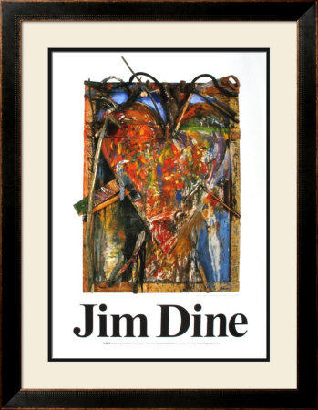
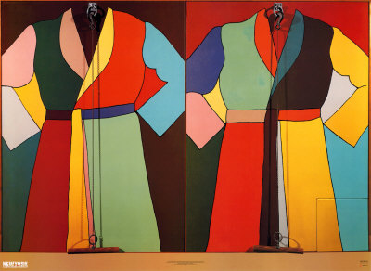
آثار

Slide 16
